Slide 1
Lorenzo Tanzini
Storia medievale
Letture corso - 4

Slide 2
Nuovi orizzonti nelle potenze islamiche
I Selgiuchidi e il controllo del califfato di Baghdad
1055
1071: battaglia di Mazikert

Slide 3
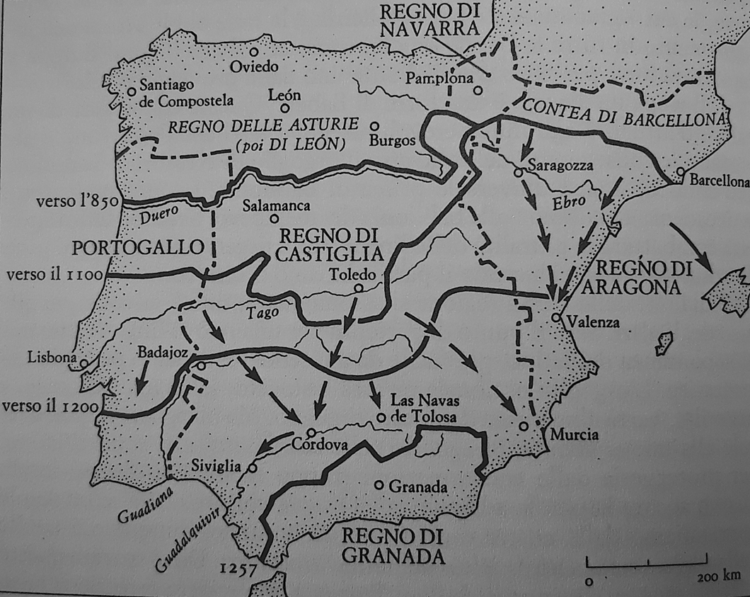
Al Andalus dalla fioritura del califfato di Cordoba (929-1031) al tempo dei regni di Taifa
(1031-)

Slide 4
‘Feudalesimo’: un concetto problematico
L’Europa dei poteri locali: la signoria di banno/territoriale
L’incastellamento
Un processo di coordinamento dei poteri locali
Beneficium/feudum
I rituali dell’omaggio e il diritto ‘feudale’

Slide 5
Constitutio de Feudis – Edictum de Beneficiis dell’imperatore Corrado II - 1037
Vogliamo sia noto a tutti i fedeli della Santa Chiesa di Dio e ai nostri così presenti come futuri, che noi, al fine di riconciliare gli animi dei signori e dei “milites", si che si possano vedere sempre gli uni con gli altri concordi e servano devotamente con fedeltà e perseveranza, noi ed i loro "seniores", ordiniamo e fermamente decidiamo: che nessuno milite di vescovi, abati e abbadesse o di marchesi o conti o chiunque altro che tenga un beneficio […] non debba perdere il suo beneficio senza colpa certa e dimostrata e se non a tenore delle costituzioni dei nostri predecessori e per giudizio dei loro pari.
Se nascerà contesa fra signori e militi, benché i suoi pari abbiano giudicato che il milite debba essere privato del beneficio, se egli dirà che ciò fu deciso ingiustamente e per odio, manterrà il beneficio finché il signore e chi ha promossa l’accusa coi pari suoi verranno alla nostra presenza e qui la causa sarà giustamente decisa. Per i minori, invece, nel regno, le cause siano decise dinanzi al signore o dinanzi al messo nostro.
Ordiniamo altresì che quando un milite, fra i maggiori od i minori, lascerà questa vita terrena, il figlio suo ne erediti il beneficio.

Slide 6
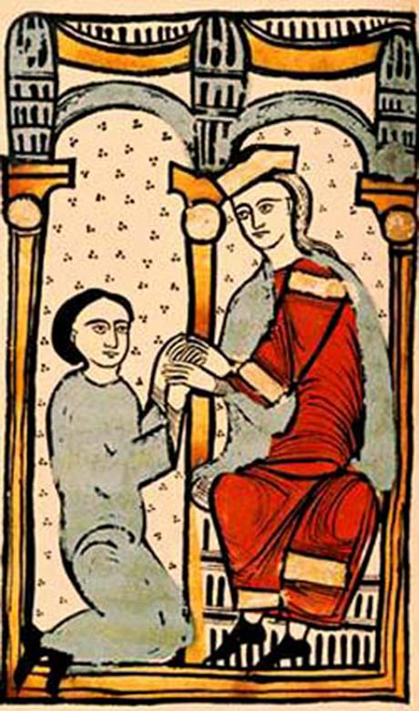
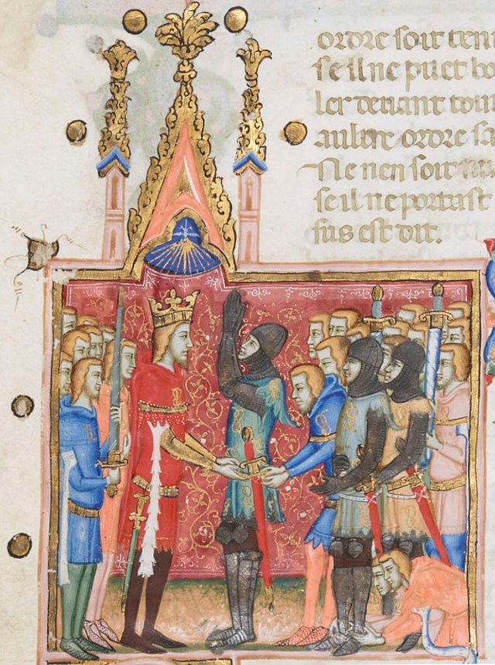
I rituali della società
‘cavalleresca’

Slide 7
La ripresa dell’Occidente
La crescita demografica …
Allargamento dei coltivi e dissodamento
Estensioni delle superfici costruite
Nuovi borghi e villaggi
Un ‘bianco manto di chiese’
… e i suoi fattori
L’Optimum climatico
Miglioramenti tecnologici
Un’Europa cristiana più sicura
Un ‘ordine signorile’?
Produzione e consumi
La circolazione delle merci

Slide 8
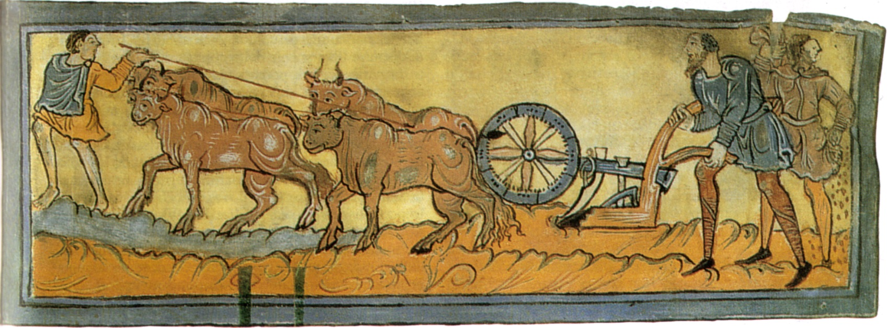
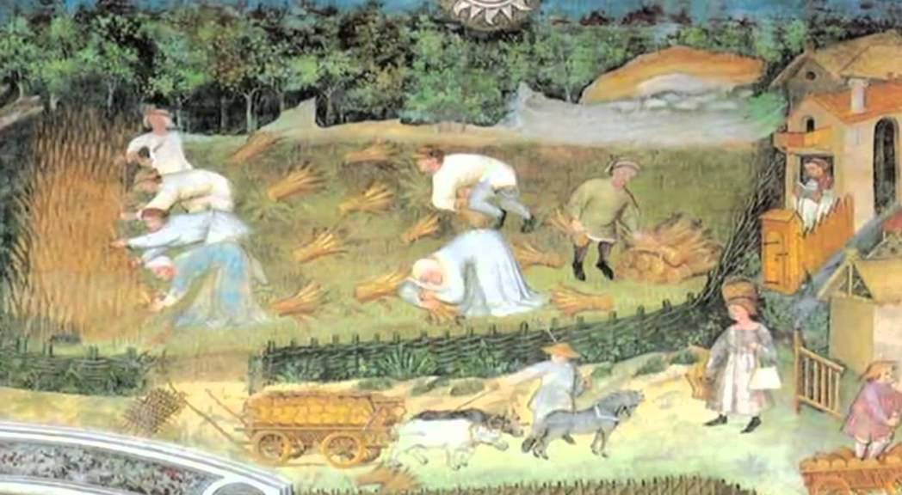
dissodare e disboscare

Slide 9
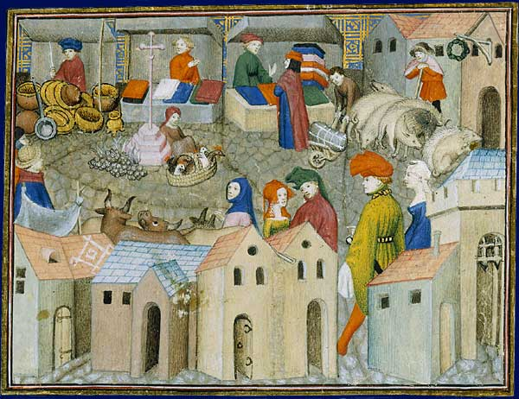
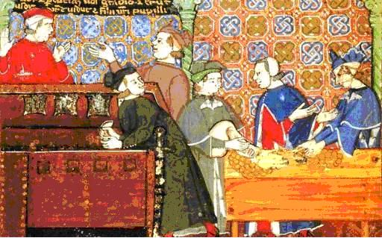
Il mercante: cambiamento sociale spazi e movimenti cultura

Slide 10
Il fenomeno urbano nel secolo della svolta
Insediamenti in terre
di frontiera
Burgos
Magdeburgo
Lubecca
Capitali:
Parigi
Londra
Praga
Toledo
Grandi porti
Venezia
Genova
Pisa
Bari
Palermo
Città cresciute intorno a mercati o lungo vie mercantili
Bruges
Gand
Montpellier
…
Siena
Bolzano
Città del Mediterraneo
bizantino e islamico
Costantinopoli
Alessandria
Siviglia
Granada
Città antiche
Milano
Napoli
Colonia
Marsiglia

Slide 11
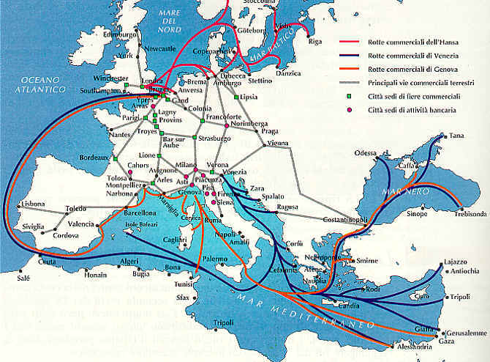
La Rivoluzione commerciale
La via del commercio baltico:
città della Hansa
Le fiere della Champagne:
Troyes
Provins
Bar-sur-Aube
Lagny

